Slide 1
Introdução a Aprendizagem De Máquina Pós-graduação em Ciência de Dados e Machine Learning Módulo 3 - Data Mining e Machine Learning
Professor André Juan Costa Vieira

Slide 2
Árvores de decisão
Seção 8 do Introduction to Statical Learning de Gareth James

Slide 3
Árvore de Decisão
O aprendizado indutivo de árvores de decisão é geralmente dividido em aprendizado supervisionado e não-supervisionado.
As Árvores de Decisão são um dos modelos mais práticos e mais usados em inferência indutiva. Este método representa funções como árvores de decisão. Estas árvores são treinadas de acordo com um conjunto de treino (exemplos previamente classificados) e posteriormente, outros exemplos são classificados de acordo com essa mesma árvore. Para a construção destas árvores são usados algoritmos como o ID3, ASSISTANT e C4.5.

Slide 4
Árvore de Decisão
Deve-se considera o uso de árvores de decisão em situações onde:
As instâncias são descritas por pares atributo-valor;
Alvo é de valor discreto;
Os exemplos de treino poderão ter erro;
Faltam valores nos atributos;
Exemplos: - Diagnósticos médicos; - Análises de risco de crédito; -Glosa de plano de saúde

Slide 5
Algoritmo ID3
O algoritmo ID3 (inductive decision tree) é dos mais utilizados para a construção de árvores de decisão. Este algoritmo segue os seguintes passos:
Começar com todos os exemplos de treino;
Escolher o teste (atributo) que melhor divide os exemplos, ou seja agrupar exemplos da mesma classe ou exemplos semelhantes;
Para o atributo escolhido, criar um nó filho para cada valor possível do atributo;
Transportar os exemplos para cada filho tendo em conta o valor do filho;
Repetir o procedimento para cada filho não "puro". Um filho é puro quando cada atributo X tem o mesmo valor em todos os exemplos.
Coloca-se então, uma pergunta muito importante:
Como saber qual o melhor atributo a escolher?
Para lidar com esta escolha são introduzidos dois novos conceitos, a Entropia e o Ganho.

Slide 6
Árvore de Decisão – Exemplo Jogar Tênis
Supondo que o objetivo é decidir se vou Jogar Tênis. Para tal, há que ter em conta certos parâmetros do ambiente, como o Aspecto do Céu, a Temperatura, a Humidade e o Vento. Cada um destes atributos tem vários valores. Por exemplo para a temperatura pode estar Ameno, Fresco ou Quente. A decisão Sim (ir jogar tênis) ou Não (não ir jogar tênis) é o resultado da classificação.

Slide 7
Árvores de decisão – Exemplo Jogar Tênis - Resumo
Imagine que eu sempre jogo tênis aos sábados e convido um amigo para vir comigo
As vezes ele vem, as vezes não
Para ele, ir ao jogo depende de uma série de fatores: clima, temperatura, umidade, vento, etc.
Eu começo a tomar nota dos dias em que o mesmo aparece e como tais variáveis estão.

Slide 8
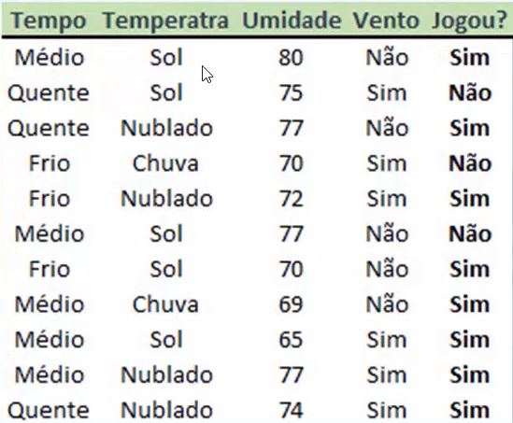
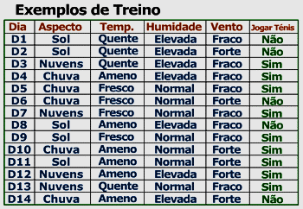
Árvores de decisão
Para construir a Árvore de Decisão de Jogar Ténis são tidos em conta exemplos (dias) passados.

Slide 9
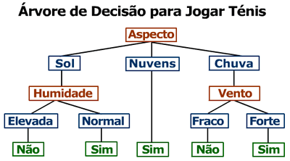
Árvore de Decisão
Através destes exemplos é possível construir a seguinte árvore de decisão:

Slide 10
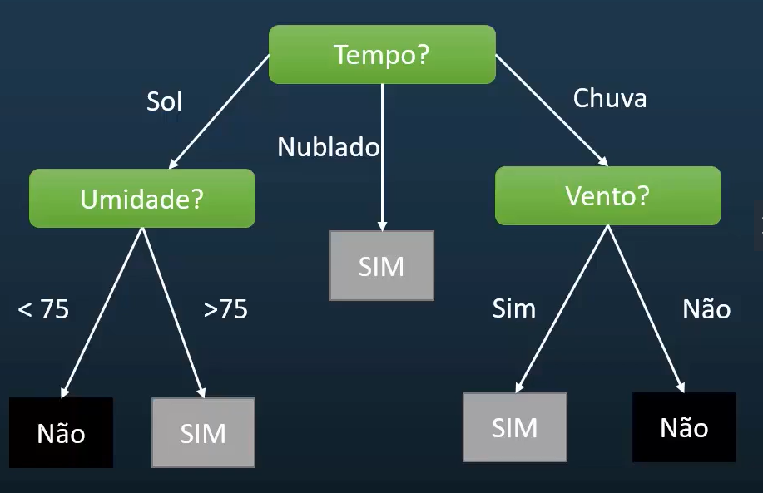
Árvores de decisão
Eu quero usar esses dados para predizer se o mesmo jogará ou não.
Uma forma intuitiva de fazer isso é criar uma árvore de decisão.

Slide 11

Árvores de decisão
Nesta árvore temos:
Nós
Divide a árvore por um valor de um certo atributo.
Ramos
Saída de um nó
Raiz
Nó que faz a primeira divisão.
Folhas
Nó final, que toma a decisão

Slide 12
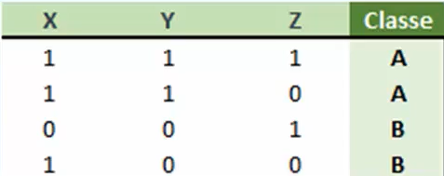
Árvores de decisão
Imagine um conjunto de dados com 3 parâmetros (X, Y e Z) com duas classes possíveis.

Slide 13
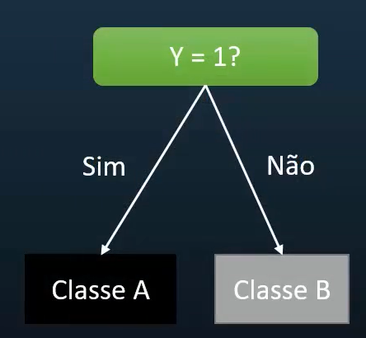
Árvores de decisão
Uma divisão na variável Y nos dará uma separação perfeita dos dados.

Slide 14
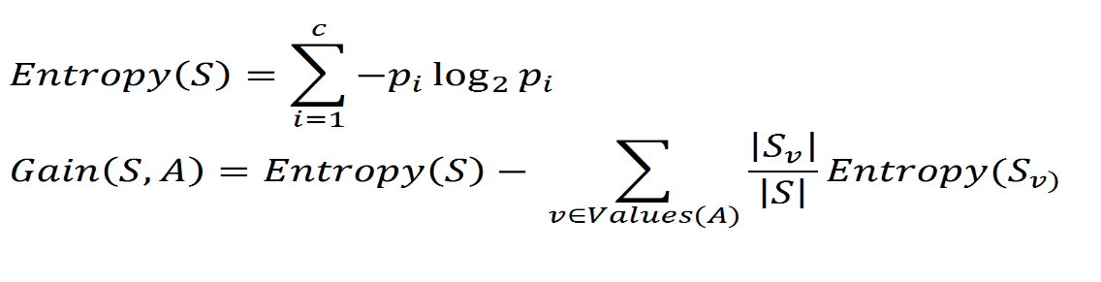
Árvores de decisão
Entropia e ganho de informação são as bases matemáticas para escolher a melhor divisão.
O algoritmo fará a divisão sempre na classe que apresentar o maior “ganho de informação”
A entropia de um conjunto pode ser definida como sendo o grau de pureza desse conjunto. Este conceito emprestado pela Teoria da Informação define a medida de "falta de informação", mais precisamente o número de bits necessários, em média, para representar a informação em falta, usando codificação ótima.
A decisão de dividir uma árvore recairá sobre a pureza em relação ao target, isso já vimos. A entropia é uma forma de medir a pureza de cada subconjunto de uma árvore de decisão.
A teoria da informação dá uma medida para definir esse grau de desorganização em sistema – entropia. Se a amostra for completamente homogênea, então a entropia é zero. Se a amostra for dividida em partes iguais (50% – 50%), então terá entropia de um.
O ganho de informação, de grosso modo, representa a informação aprendida sobre os rótulos (no nosso exemplo, as espécies) quando dividimos uma região do espaço em duas sub-regiões de acordo com ponto de corte.
Dado um conjunto S, com instâncias pertencentes à classe i, com probabilidade p_{i}, temos:

Slide 15
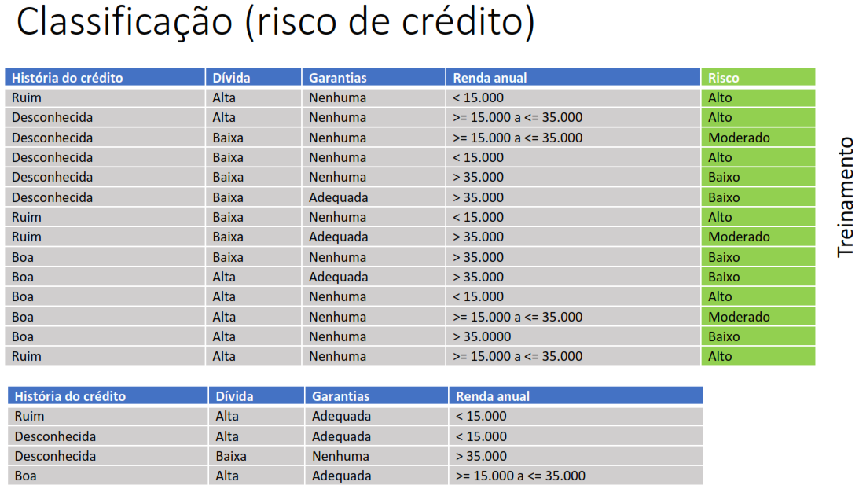
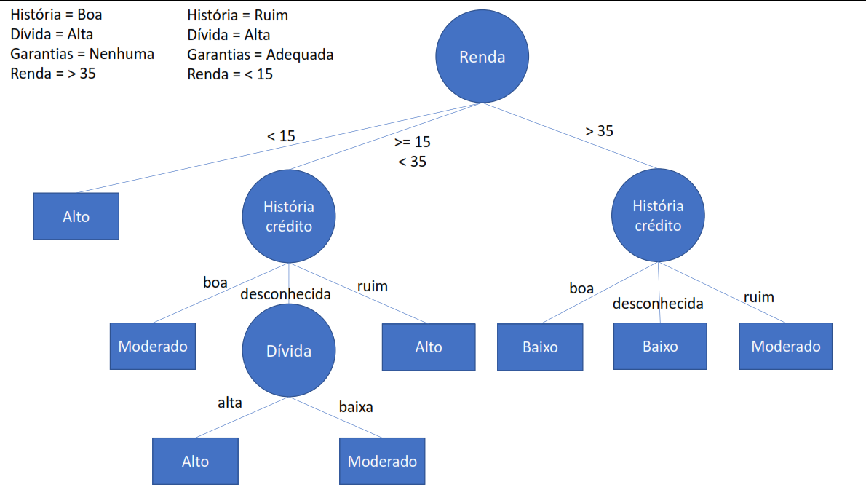
Árvores de decisão

Slide 16
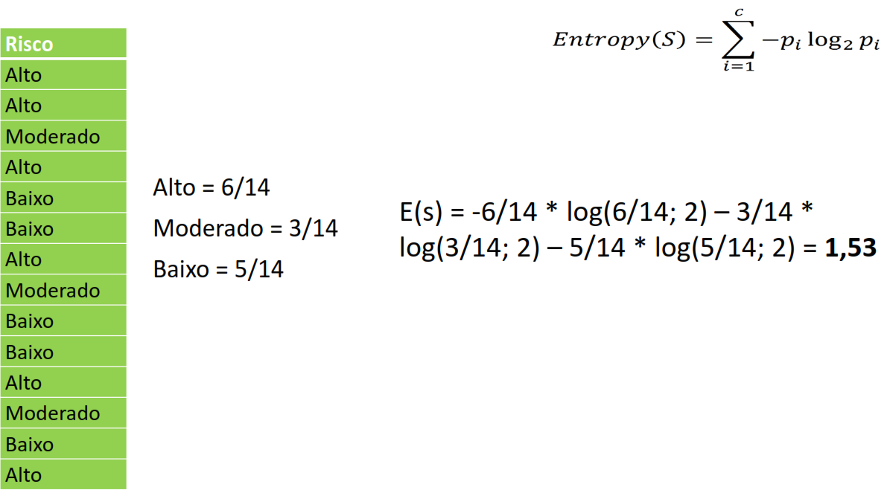

Slide 17
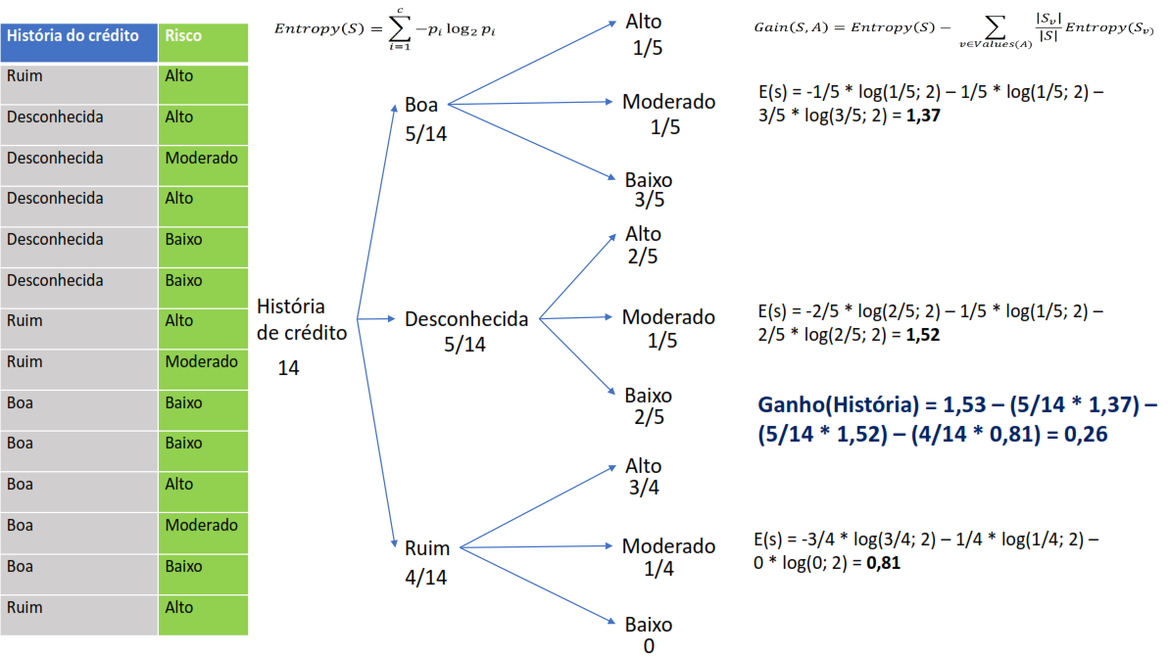

Slide 18
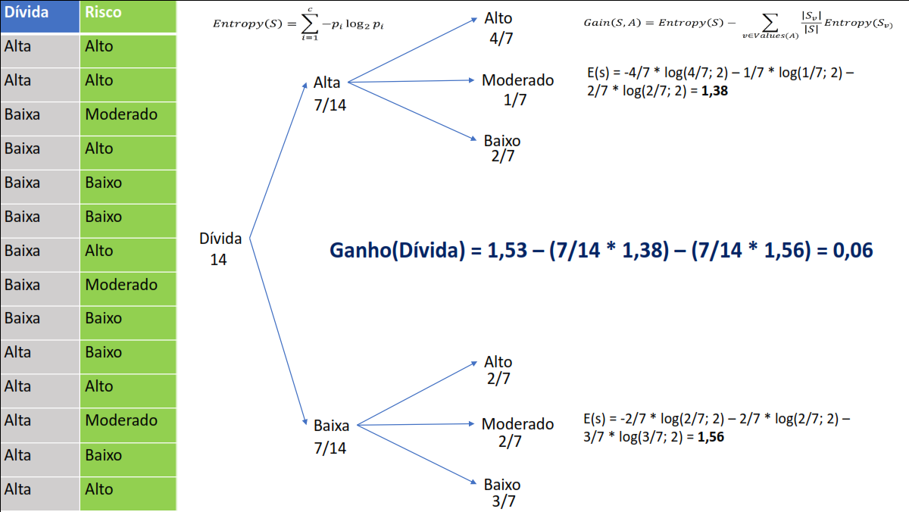

Slide 19
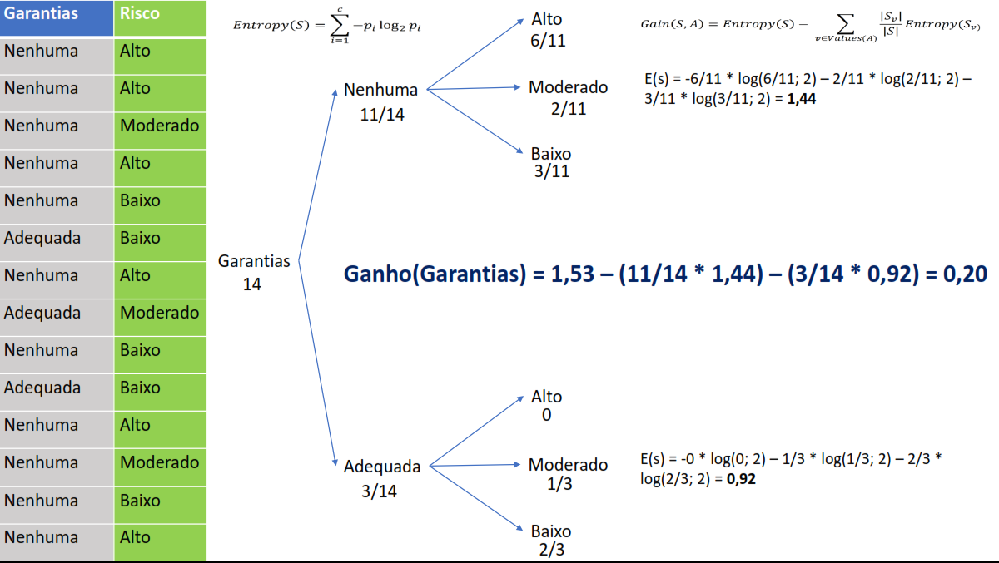

Slide 20
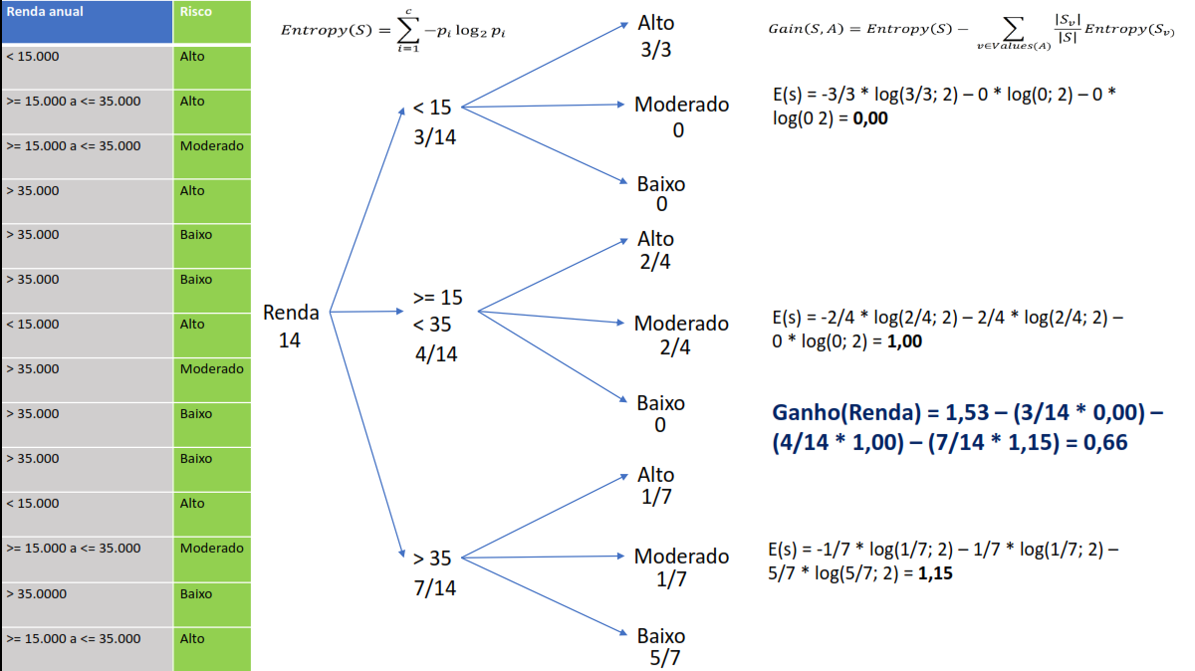

Slide 21
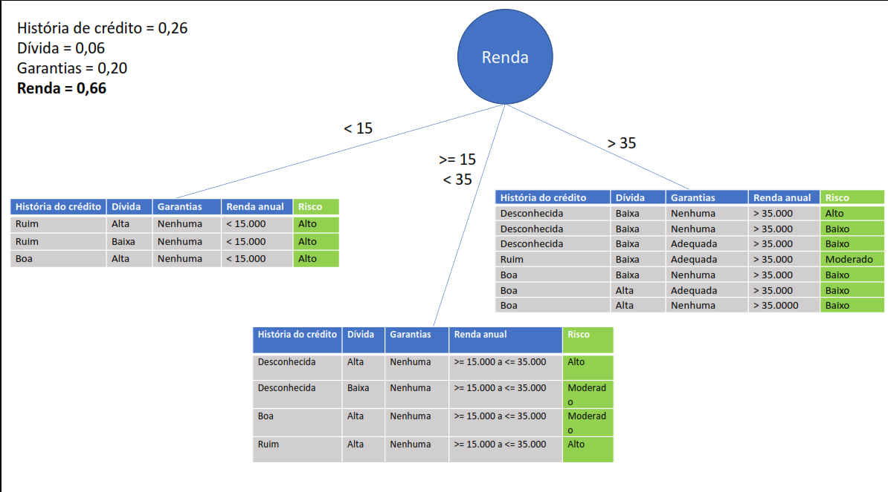

Slide 22
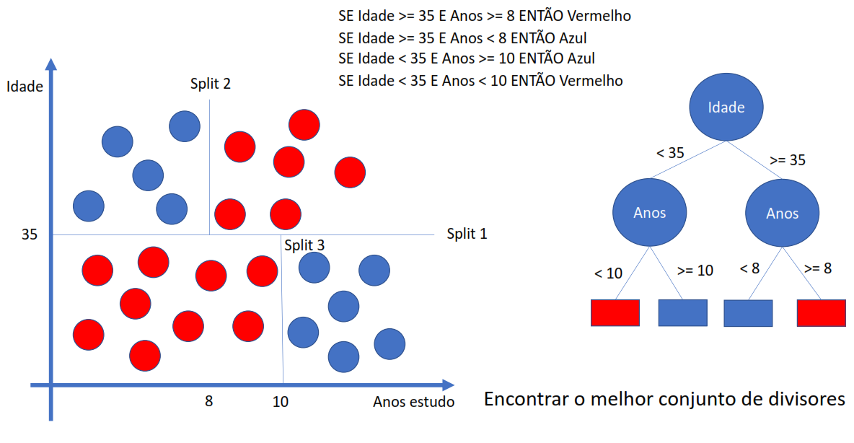

Slide 23
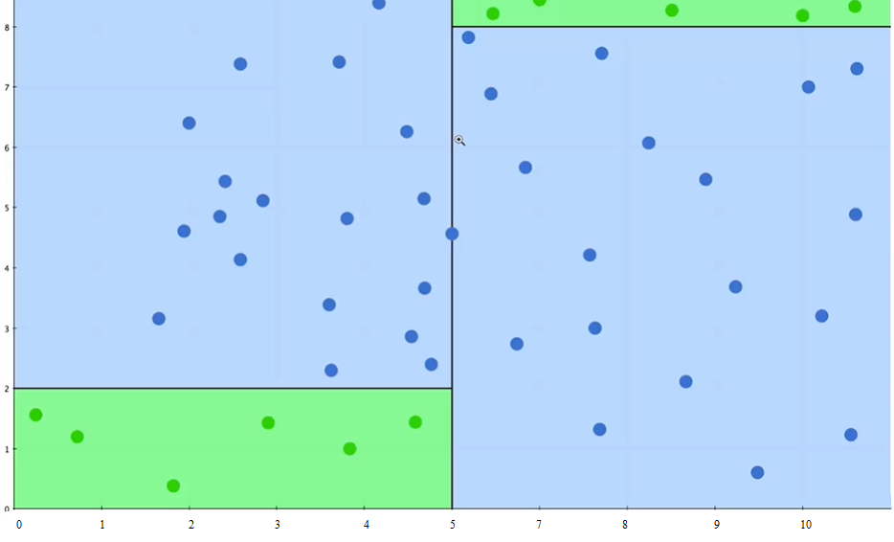
Disposição dos dados

Slide 24
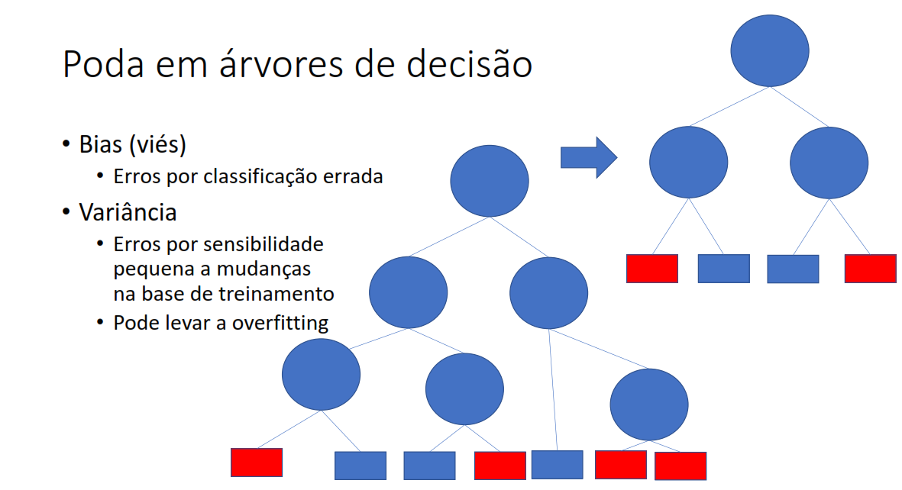
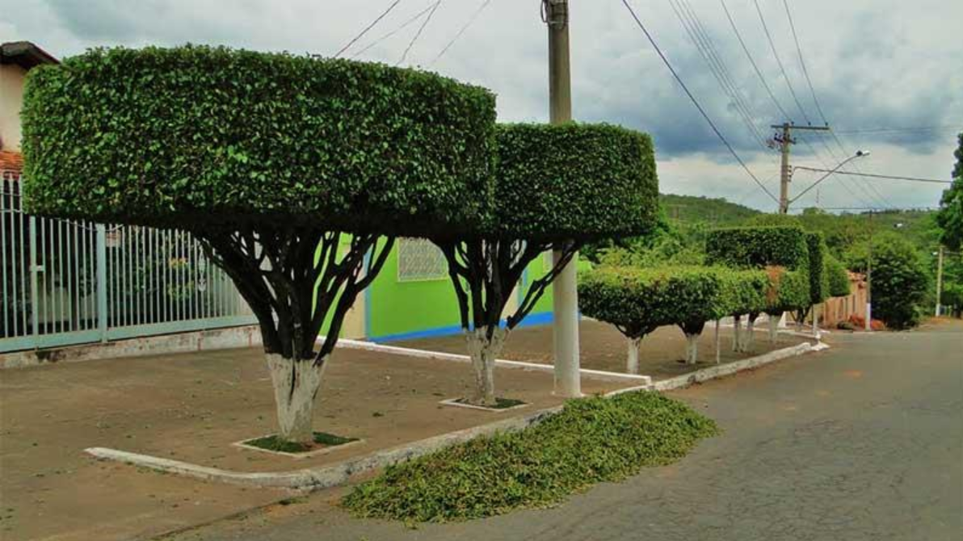
Quando árvores de decisão são construídas, muitas das arestas ou sub-árvores podem refletir ruídos ou erros. Isso acarreta em um problema conhecido como sobreajuste, que significa um aprendizado muito específico do conjunto de treinamento, não permitindo ao modelo generalizar.

Slide 25
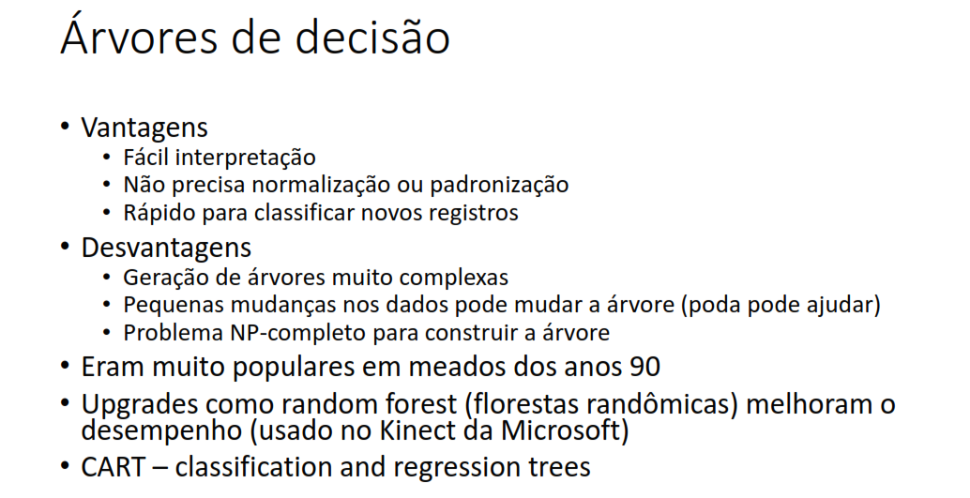

Slide 26
Florestas aleatórias
Podemos criar árvores usando divisões diferentes do conjunto de dados.
Para melhorar o desempenho das árvores de decisão, podemos também usar amostragens aleatórias de escolhas de parâmetros para divisão:
Um novo conjunto de parâmetros é escolhido aleatoriamente para cada árvore a cada divisão da mesma.
O algoritmo escolhe 1 dentre “m” parâmetros.
Para classificação, normalmente usamos “m” como raiz de “p”
Qual é o ponto ?
Supondo que exista um parâmetro muito forte. Quando usamos o processo normal de construção de arvores, a maioria das árvores usarão o mesmo parâmetro como raiz, o que resultará em árvores muito correlacionadas.
Tornando o processo de escolha de nós estocástico, nossas florestas aleatórias serão descorrelacionadas e isso resultará na redução da variância do modelo.

Slide 27
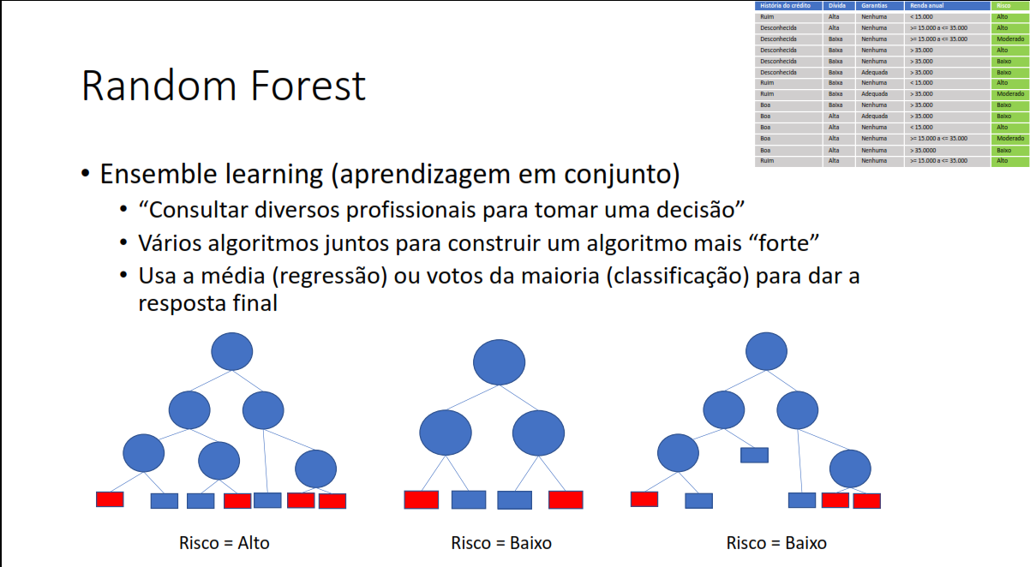

Slide 28
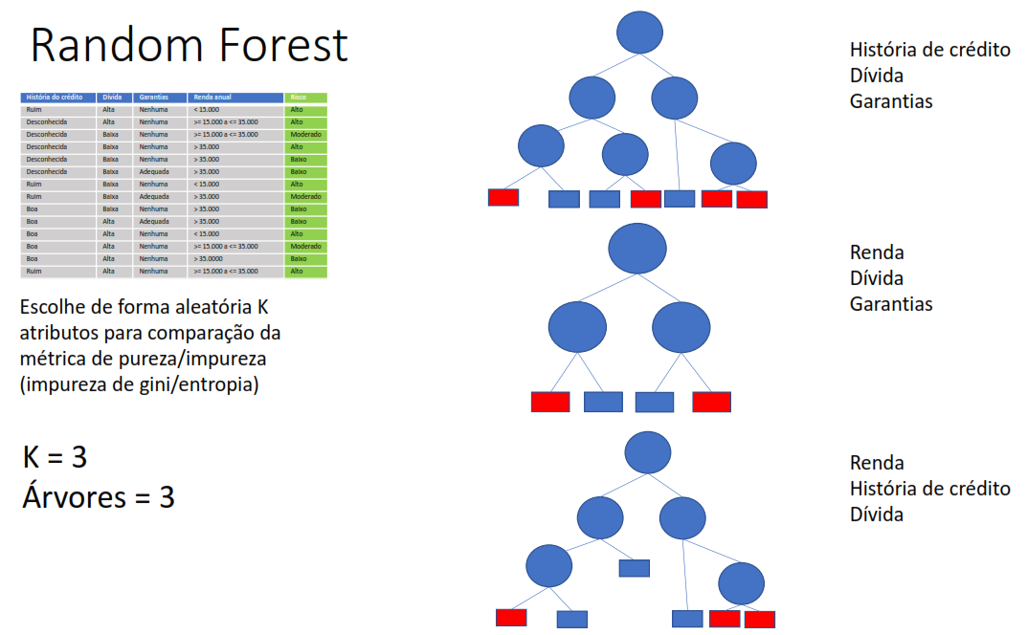

Slide 29
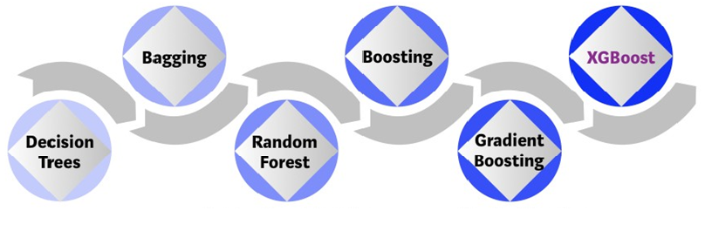
Tendência

Slide 30
Comparação
Árvore de decisão: todo gerente de contratação possui um conjunto de critérios como nível de escolaridade, número de anos de experiência e desempenho da entrevista. Uma árvore de decisão é análoga a um gerente de contratação que entrevista candidatos com base em seus próprios critérios.
Bagging: Agora imagine em vez de um único entrevistador, agora existe um painel de entrevistas em que cada entrevistador tem um voto. Bagging ou agregação de bootstrap envolve a combinação de contribuições de todos os entrevistadores para a decisão final através de um processo democrático de votação.
Floresta aleatória: é um algoritmo baseado em Bagging com uma diferença chave, em que apenas um subconjunto de recursos é selecionado aleatoriamente. Em outras palavras, todo entrevistador só testará o entrevistado em determinadas qualificações selecionadas aleatoriamente (por exemplo, uma entrevista técnica para testar habilidades de programação e uma entrevista comportamental para avaliar habilidades não técnicas).
Boosting: Essa é uma abordagem alternativa em que cada entrevistador altera os critérios de avaliação com base no feedback do entrevistador anterior. Isso 'aumenta' a eficiência do processo de entrevista, implantando um processo de avaliação mais dinâmico.
Gradient Boosting: um caso especial de reforço em que os erros são minimizados pelo algoritmo de descida de gradiente, para as empresas de consultoria de estratégia aproveitam usando entrevistas de caso para eliminar candidatos menos qualificados.
XGBoost: pense no XGBoost como um Gradient Boosting com 'esteróides' (bem, é chamado de 'Extreme Gradient Boosting'). É uma combinação perfeita de técnicas de otimização de software e hardware para obter resultados superiores usando menos recursos de computação no menor período de tempo.

Slide 31
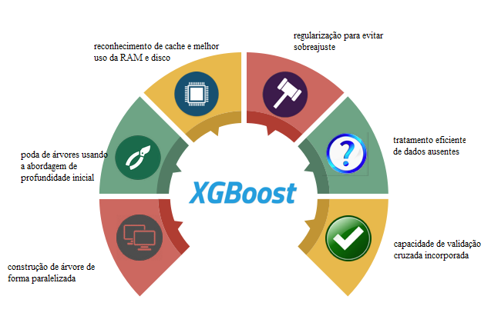
XGBoost
O XGBoost é um algoritmo de aprendizado de máquina de conjunto baseado em árvore de decisão que usa uma estrutura de aumento de gradiente. Em problemas de previsão, envolvendo dados não estruturados (imagens, texto etc.), as redes neurais artificiais tendem a superar todos os outros algoritmos ou estruturas. No entanto, quando se trata de dados estruturados / tabulares de pequeno a médio porte, os algoritmos baseados em árvore de decisão são considerados os melhores da categoria no momento.

Slide 32
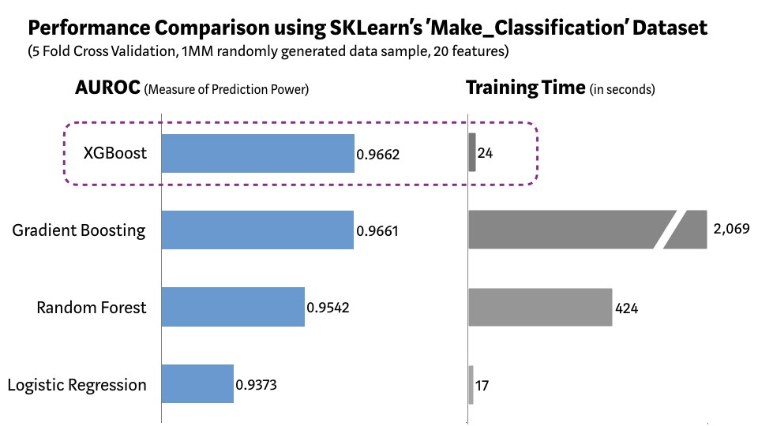
Performance

